Slide 1
แก้ไขครั้งล่าสุดเมื่อวันที่ 13 เมษายน 2568
Chapter 8
Mobile IP

Slide 2
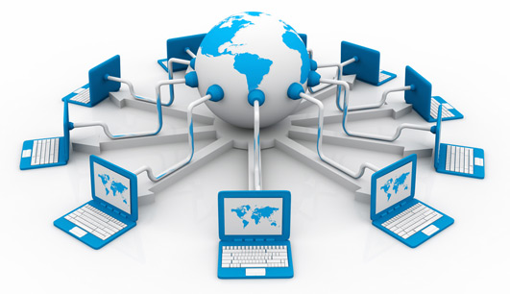
ตอนออกแบบอินเทอร์เน็ตไม่ได้คิดว่าคอมพิวเตอร์จะเคลื่อนที่ได้
Assumption อ้างถึงผู้รับด้วย IP address เดิม ก็ต้องอยู่ใน Local Area Network (LAN) เดิม เพราะคอมพิวเตอร์ที่อยู่ใน LAN ไม่เคลื่อนที่ ปัจจุบันไม่จริงแล้ว เพราะใช้ wireless LAN และ mobile devices

Slide 3
ปัญหาของ Mobile Devices บน Internet
• Internet protocol ระบุปลายทางด้วย IP address เช่น 1.2.3.4 หมายถึง ผู้รับเกาะอยู่กับ subnet ที่มี network prefix คือ 1.2.3.
• Router ทราบ IP address ปลายทางและ forward packet ไปทาง subnet นั้น โดยใช้ routing table ที่อยู่ภายใน router เพื่อประหยัดเนื้อที่เก็บจึงเก็บเฉพาะ prefix
• ถ้าผู้ใช้เคลื่อนที่ หรือไปเกาะกับ subnet ใหม่ จะได้ IP address ใหม่ ทำให้รับส่งข้อมูลต่อเนื่องไม่ได้ อินเทอร์เน็ตไม่ได้ออกแบบมาให้ทำได้ ต้อง disconnect และ reconnect ใหม่ (สร้าง socket ใหม่ เพราะ socket เดิมใช้ได้กับ IP เดิมเท่านั้น)

Slide 4
Why Mobile IP
• Remote Access VPNs
Remote access VPNs (Virtual Private Network), based on IPSec technology, are very sensitive to IP address changes. Mobile IP solution is compatible with all the major VPN solutions on the market.
• Microsoft Office and Windows If a user edits a file on a server while changing networks, the file will be blocked on the server and cause problems.
• Database applications
Any client-server application based on ODBC (Open Database Connectivity) drivers or something like that will fail if the user changes IP address while working.
• Voice over IP
Voice applications, which are becoming more and more popular on wireless networks, are typical examples of session driven applications. Without Mobile IP, the user has to restart the conversation every time he moves between networks or subnets.
https://www.csie.ntu.edu.tw/~b93070/CNL/v4.0/CNLv4.0.files/Page947.htm

Slide 5
A Quick and Dirty Solution
• Dynamic Host Configuration Protocol (DHCP) จ่าย IP address ให้ใหม่
• เมื่อเปลี่ยน IP address แล้ว แอปที่ sensitive กับ IP address จะทำงานต่อเนื่องไม่ได้
• Dynamic Domain Name System (DDNS) ใช้ re-mapping between Logical Name vs. IP address
Logical name เช่น chatchawit.chula.ac.th IP address เช่น 161.200.20.10 หรือเปลี่ยนเป็น 161.200.30.75 เมื่อย้าย network
• การอัปเดตข้อมูล IP address และ Logical name บนระบบอินเทอร์เน็ตเปลี่ยนเร็วมากไม่ได้ ถ้าผู้ใช้เคลื่อนที่เร็วมาก หรือเปลี่ยนที่บ่อย ๆ DHCP/DDNS ก็ทำงานไม่ทัน

Slide 6
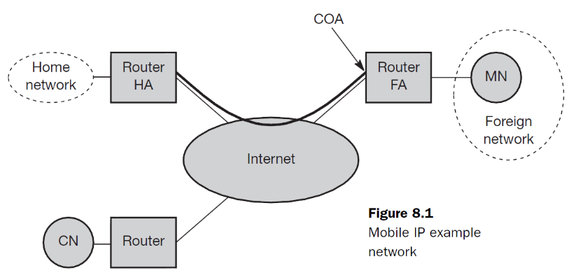
Entities and Terminology
ย้ายจาก home network ไป foreign network

Slide 7
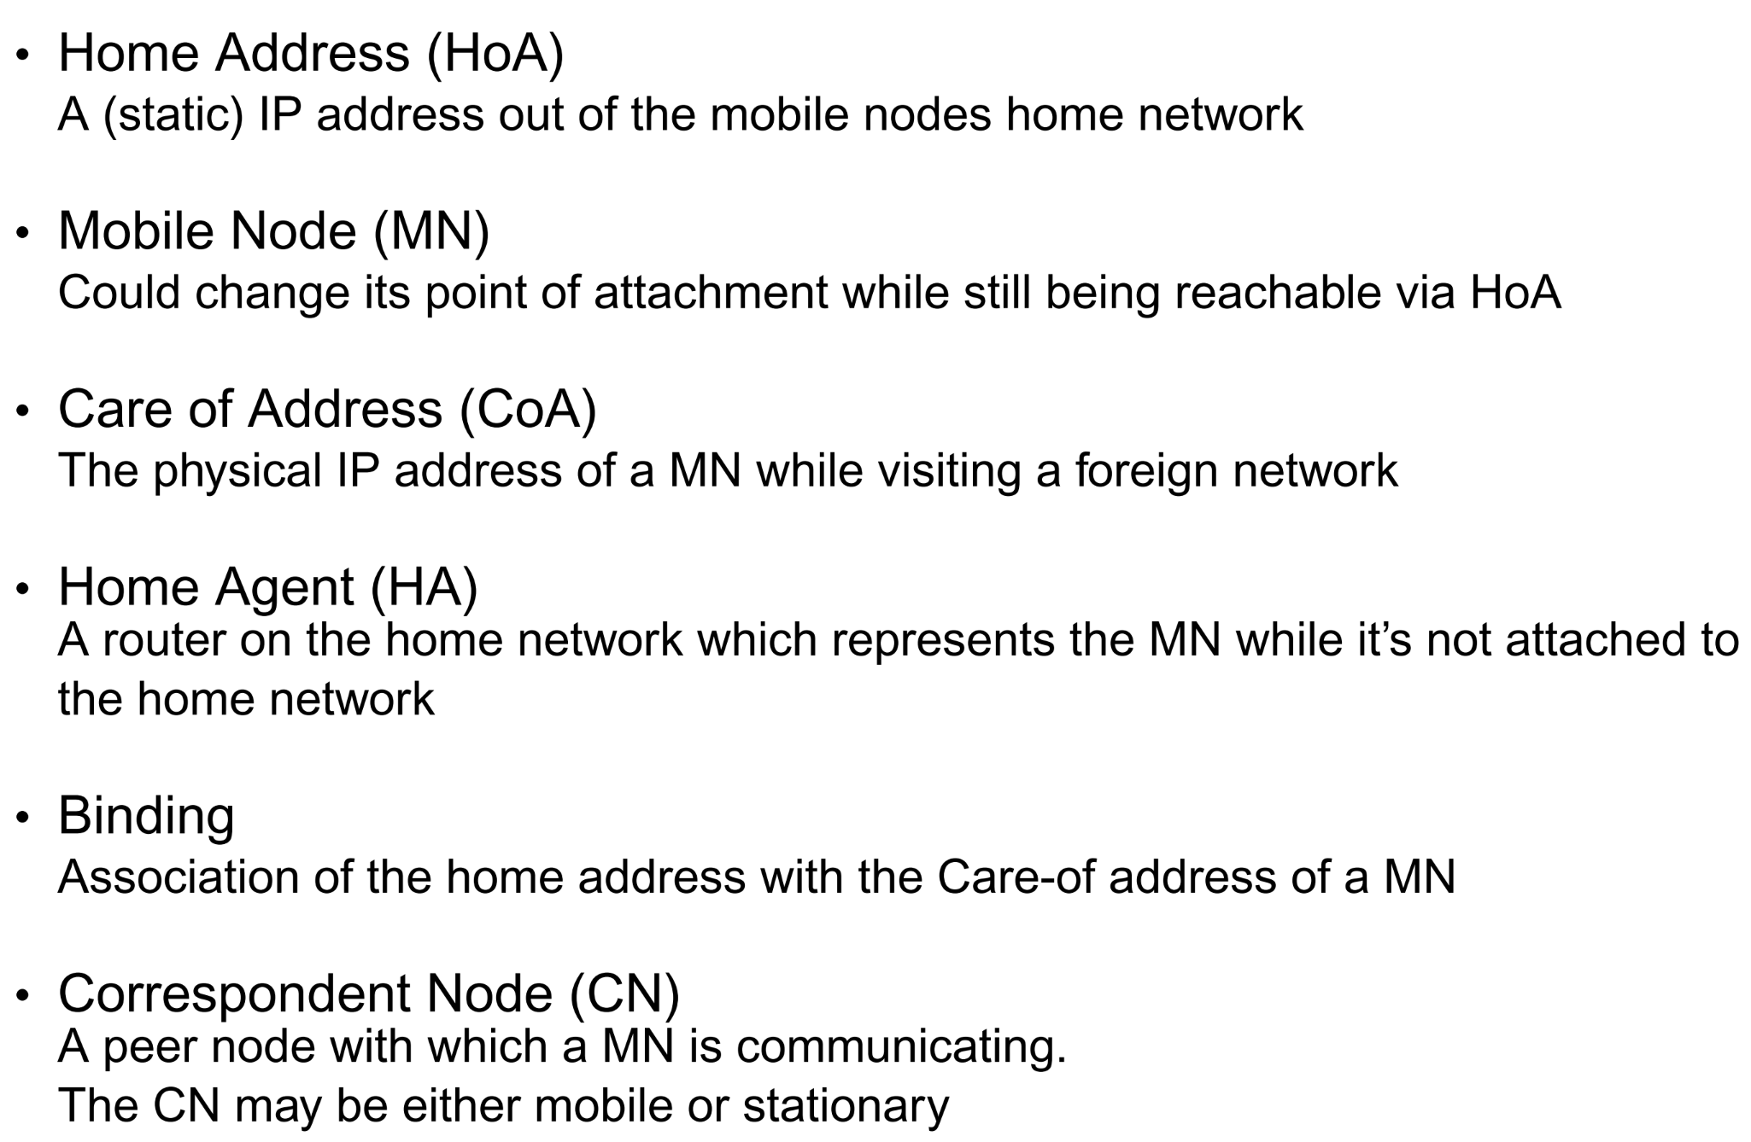
Terminology
https://www.hznet.de/ipv6/mipv6-intro.pdf

Slide 8
2
3
1
https://www.hznet.de/ipv6/mipv6-intro.pdf

Slide 9
2
1
https://www.hznet.de/ipv6/mipv6-intro.pdf

Slide 10
Anti-spoofing คือ การจับโกหก packet ที่บอกว่าส่งมาจาก HoA แต่ที่จริงแล้วมาจาก CoA
https://www.hznet.de/ipv6/mipv6-intro.pdf

Slide 11
2
1
ขอเปิดทางลัด (ช่องทางลับ)
ก่อนหน้านี้ใช้ HoA เป็น source จะติด anti-spoofing
บอกว่าให้ตอบกลับไปที่ HoA
แก้ source จาก CoA เป็น HoA
https://www.hznet.de/ipv6/mipv6-intro.pdf

Slide 12
3
* ปลอม binding update หลอกว่าเป็น MN
2
คือสั่งว่า ให้ส่งต่อไป HoA
ไม่ต้อง forward ไป HoA แต่เก็บไว้เองเลย
*
https://www.hznet.de/ipv6/mipv6-intro.pdf

Slide 13
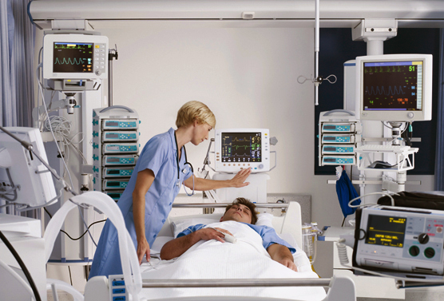
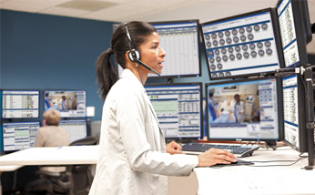
Applications of Mobile IP
อุปกรณ์/เครื่องมือวัดในโรงงาน/โรงพยาบาล เพื่อให้เคลื่อนย้ายไปที่ไหนก็ได้ และอ่านค่าจากเครื่องมือวัดได้โดยระบุ IP address ที่มีค่าคงที่
แอปพลิเคชันที่ต้องทำงานต่อเนื่องด้วย IP address ที่มีค่าคงที่
อย่าลืมว่าอุปกรณ์อยู่ติดกับตัวคนไข้/เตียง เตียงถูกเข็นไปมาระหว่างห้อง/ตึกได้ตลอดเวลา จะซื้อ sim ใส่อุปกรณ์ทุกตัวก็ได้ เพื่อให้เคลื่อนที่ได้อิสระใน cellular network แต่ทำแบบนั้นสิ้นเปลืองค่าใช้จ่ายมากกว่า (รพ. จุฬาฯ ใช้ Mobile IP หรือไม่?)

Slide 14
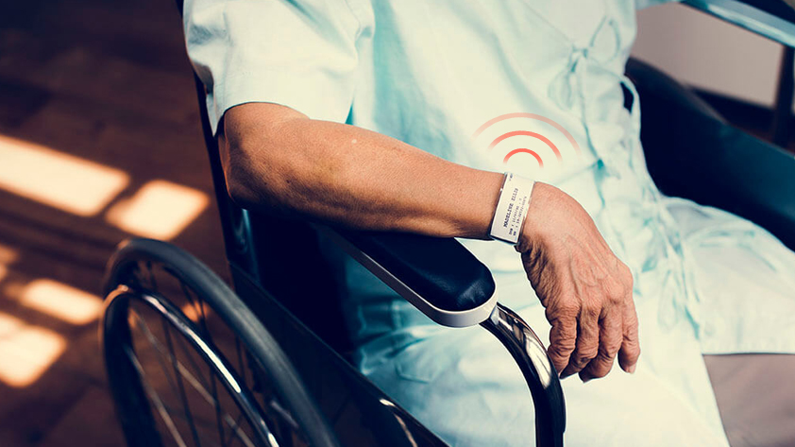
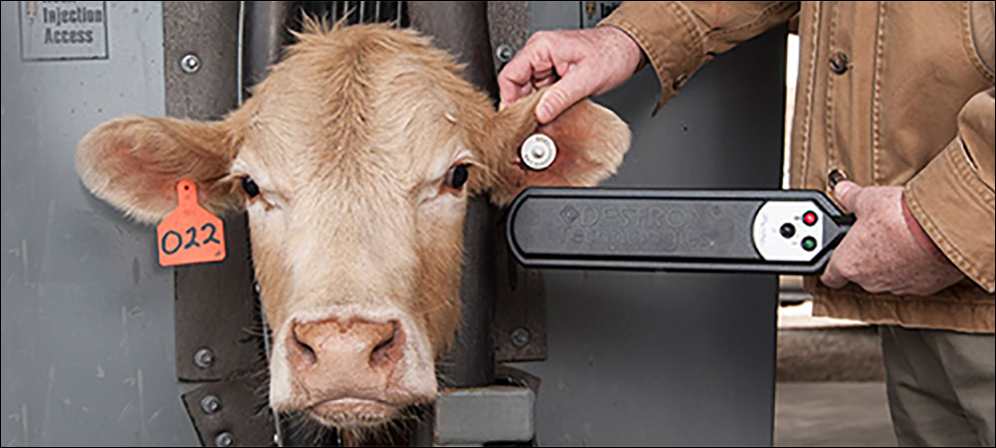
Radio Frequency Identification (RFID) System

Slide 15
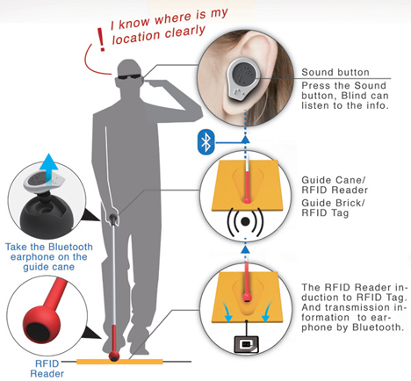
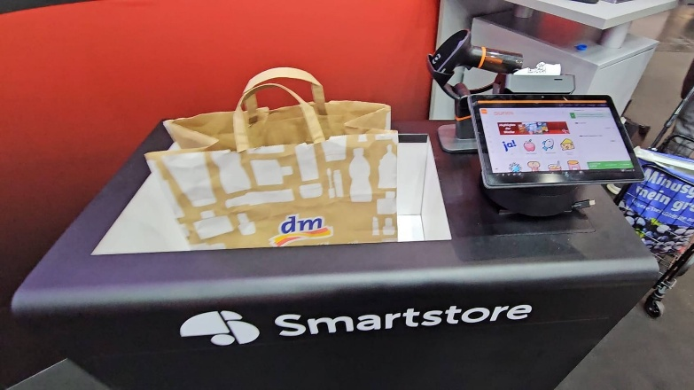

Slide 16
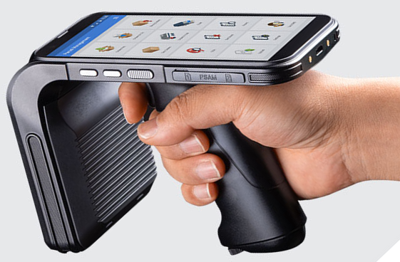
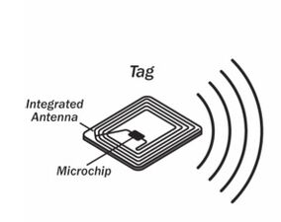
RFID Tag and Reader

Slide 17
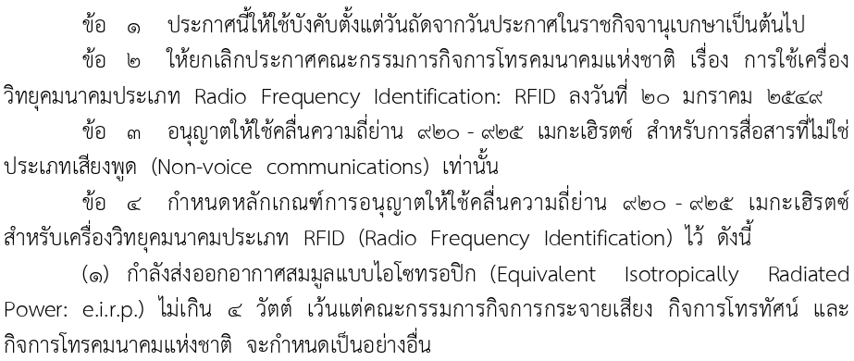

Slide 18
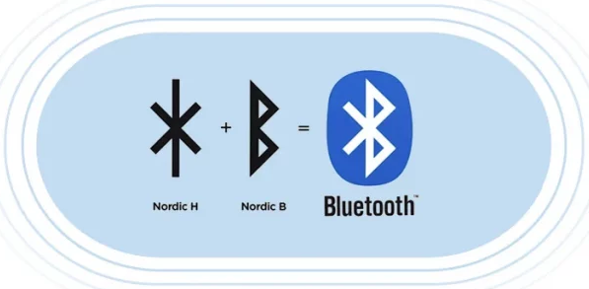
Bluetooth
Bluetooth is named after the medieval Danish king Harald Bluetooth who united the divided kingdoms of Denmark and Norway. This name means integration and interaction of multiple disparate devices. Jim Kardach of Intel proposed the term Bluetooth; The Bluetooth logo is the initials HB, from Harald’s bestowed name and is represented by old Norse script.
2.402 GHz to 2.48 GHz (ISM band) รบกวนกับ WiFi

Slide 19
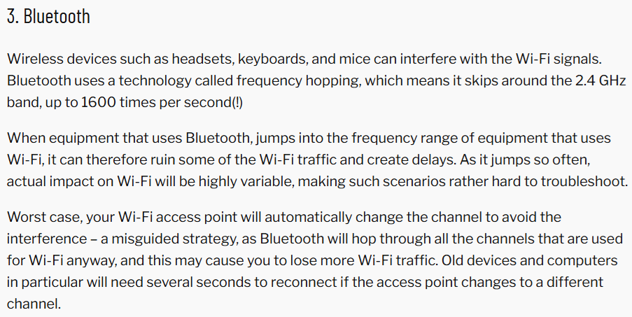
10 Things In Your Home That Interfere With And Block Wi-Fi Signals
https://eyenetworks.no/en/10-things-that-disturb-and-block-wi-fi-signals/

Slide 20
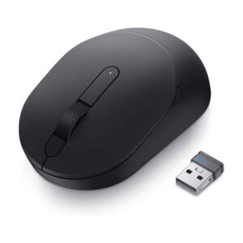
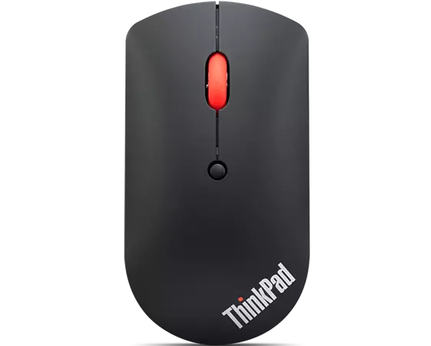
Is Bluetooth or 2.4 GHz better for a mouse?
Bluetooth mice generally have a more limited range, typically up to 33 feet, which may be sufficient for everyday use. However, if you require a mouse with a longer range, such as for gaming or presentations, 2.4 GHz wireless technology may be the better option.
ล็อคไว้แล้ว เปลี่ยนอุปกรณ์ไม่ได้
ไม่ได้ล็อค จะเอาไปใช้กับ คอมพิวเตอร์เครื่องใดก็ได้ ที่มี Bluetooth เวอร์ชันเดียวกัน หรือสูงกว่า
ไม่ใช่ Bluetooth protocol (ไม่รู้เหมือนกันว่าใช้ protocolอะไร น่าจะเป็น protocol ทำเอง ง่าย ๆ ราคาถูก)
2.4 GHz mouse เชื่อมกับคอมพิวเตอร์ ผ่าน 2.4 GHz USB stick
bluetooth mouse เชื่อมกับคอมพิวเตอร์ ไม่ต้องมี 2.4 GHz USB stick

Slide 22
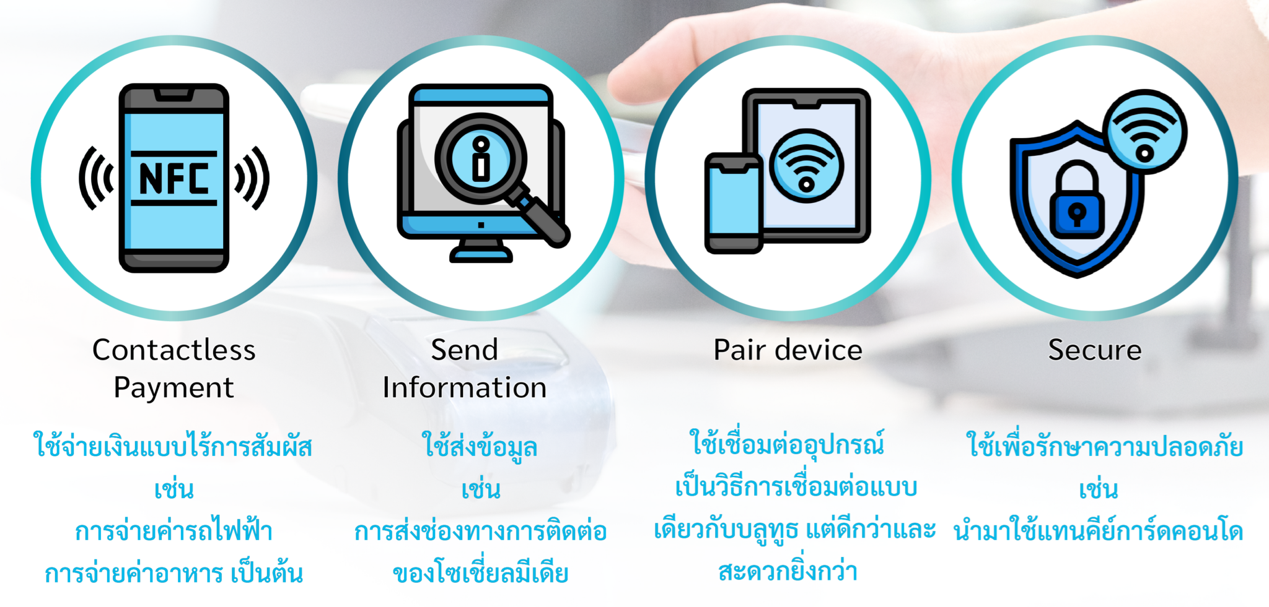
Near Field Communication (NFC)
ปัจจุบันคนไทยคุ้นเคยกับ PromptPay ไปแล้ว การชำระเงินด้วย NFC จึงเกิดยาก แต่ PP ก็ใช่ว่าจะปลอดภัย เช่น อาจจะมีเทคโนโลยีที่ยิง QR รับเงินใส่เลนส์กล้องได้ เงินจะไปเข้าบัญชีมิจฉาชีพ เป็นต้น NFC ไม่เกิดปัญหานี้ เพราะมีการเข้ารหัส
https://pinnacle-amc.co.th/ทำความรู้จักกับ-nfc-เทคโนโ/

Slide 23
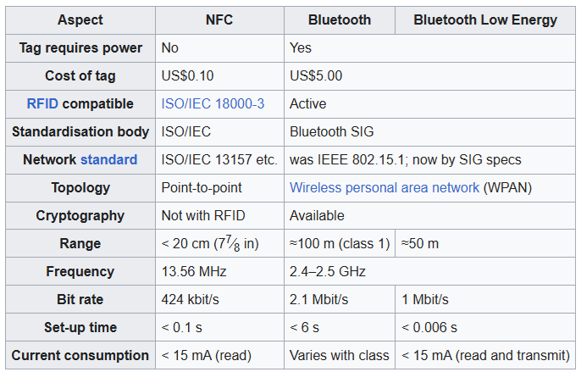
NFC and Bluetooth are both relatively short-range communication technologies available on mobile phones. NFC operates at slower speeds than Bluetooth and has a much shorter range, but consumes far less power and doesn't require pairing.

Slide 24
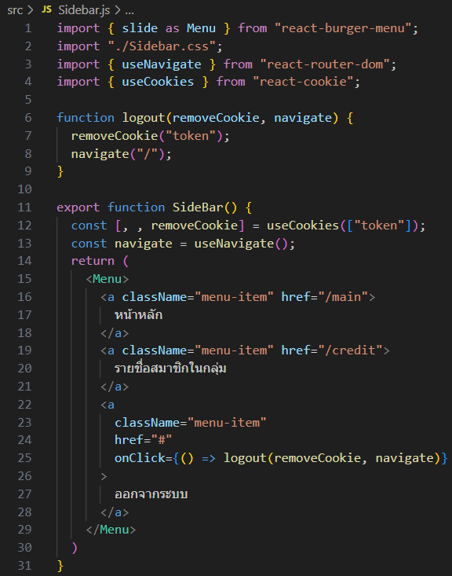
ติดตั้ง package
npm install react-burger-menu
สร้าง component คือ <Sidebar /> ก่อน
มีไฟล์ Sidebar.css ด้วย ไปก็อปมาไว้ใน src เอง

Slide 25
Sidebar.css
/* Position and sizing of burger button */
.bm-burger-button {
position: fixed;
width: 36px;
height: 30px;
left: 36px;
top: 36px;
}
/* Color/shape of burger icon bars */
.bm-burger-bars {
background: #373a47;
}
/* Color/shape of burger icon bars on hover*/
.bm-burger-bars-hover {
background: #a90000;
}
/* Position and sizing of clickable cross button */
.bm-cross-button {
height: 24px;
width: 24px;
}
/* Color/shape of close button cross */
.bm-cross {
background: #bdc3c7;
}
/*
Sidebar wrapper styles
Note: Beware of modifying this element as it can break the animations - you should not need to touch it in most cases
*/
.bm-menu-wrap {
position: fixed;
height: 100%;
}
/* General sidebar styles */
.bm-menu {
background: #373a47;
padding: 2.5em 1.5em 0;
font-size: 1.15em;
}
/* Morph shape necessary with bubble or elastic */
.bm-morph-shape {
fill: #373a47;
}
/* Wrapper for item list */
.bm-item-list {
color: #b8b7ad;
padding: 0.8em;
}
/* Individual item */
.bm-item {
display: inline-block;
color: #d1d1d1;
margin-bottom: 10px;
text-align: left;
text-decoration: none;
transition: color 0.2s;
}
.bm-item:hover {
color: #ffffff;
}
/* Styling of overlay */
.bm-overlay {
background: rgba(0, 0, 0, 0.3);
}

Slide 26
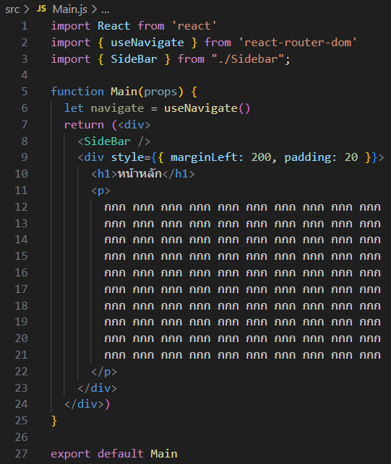
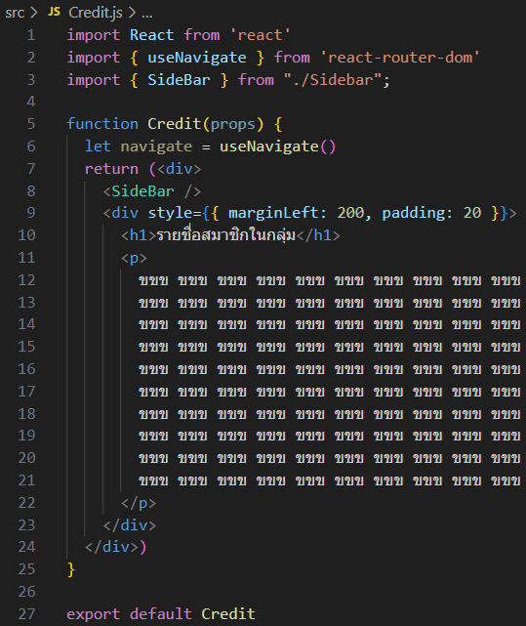
ติด <Sidebar /> เข้าไปในทุกหน้าที่ต้องการ

Slide 27
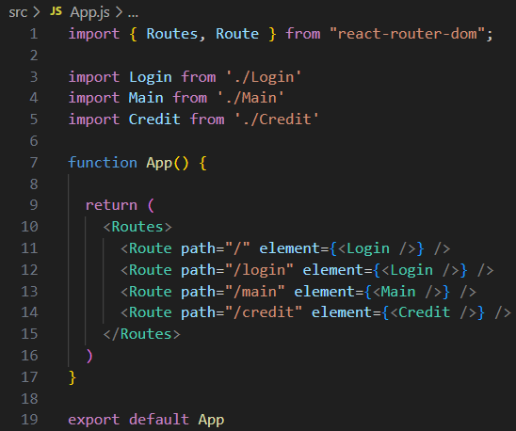
เพิ่มหน้า credit ลงไปใน Routes

